Slide 1
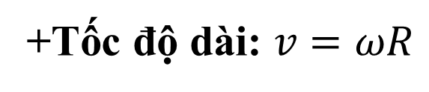

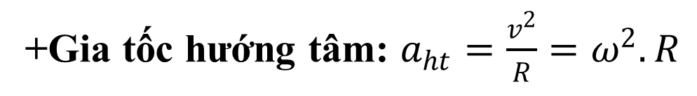
CHUYÊN ĐỀ 2: MỐI LIÊN HỆ GIỮA DAO ĐỘNG ĐIỀU HÒA VÀ CHUYỂN ĐỘNG TRÒN ĐỀU - ĐƯỜNG TRÒN PHA
I. MỐI LIÊN HỆ GIỮA DĐĐH VÀ CHUYỂN ĐỘNG TRÒN ĐỀU
1.Chuyển động tròn đều
-Đ/N:CĐTĐ là chuyển động có quỹ đạo là đường tròn và có tốc độ trung bình như nhau trên mọi cung tròn.
-Các đại lượng đặc trưng
+Tốc độ góc:
Là đại lượng đo bằng góc mà bán kính nối vật với tâm quỹ đạo quét được trong một đơn vị thời gian.
Biểu thức: $ω=\frac{α}{t}⇒α=ω.t$
+Tốc độ dài: $v=ωR$
+Gia tốc hướng tâm: $a_{ht}=\frac{v^{2}}{R}=ω^{2}.R$

Slide 2
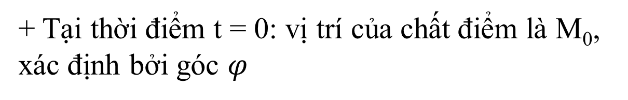

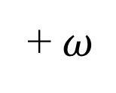

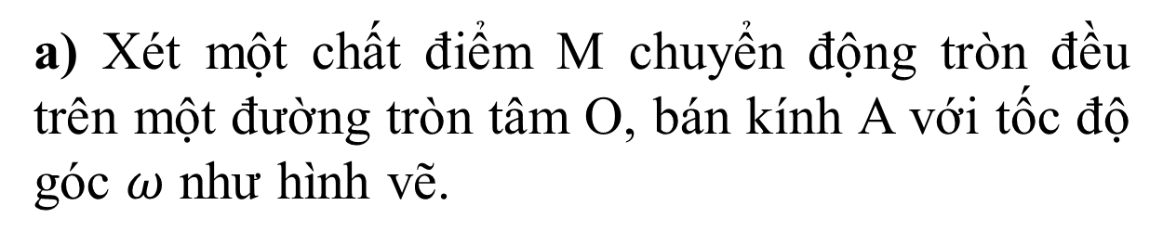
2. Mối liên hệ giữa dao động điều hòa (DĐĐH) và chuyển động tròn đều (CĐTĐ):
a) Xét một chất điểm M chuyển động tròn đều trên một đường tròn tâm O, bán kính A với tốc độ góc $ω$ như hình vẽ.
M
+ $ω$
ωt
M₀
x’
ϕ
+ Tại thời điểm t = 0: vị trí của chất điểm là M₀, xác định bởi góc $φ$
O
x
P
x
+ Tại thời điểm t: vị trí của chất điểm là M, xác định bởi góc $ωt+φ$
+ Hình chiếu của M xuống trục xx’ là P, có toạ độ x:
$$\left.x=OP\text{​}=\text{​}OMcos(ωt+φ\right)$$
$$\left.Hay: x=Acos(ωt+φ\right)$$
Ta thấy: Hình chiếu P của chất điểm M là dao động điều hoà quanh O.

Slide 3
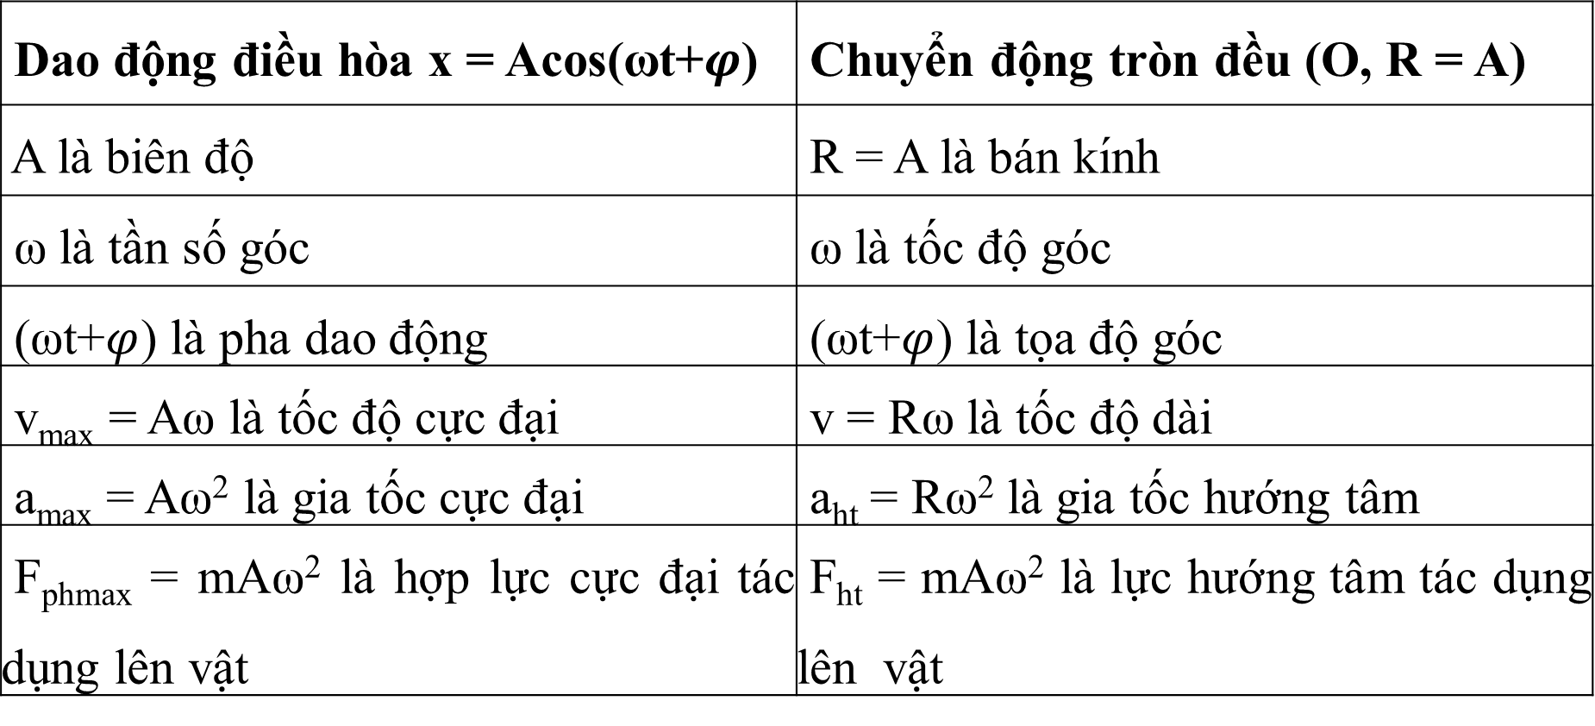
b) Bảng so sánh tương quan giữa DĐĐH và CĐTĐ:
Dao động điều hòa x = Acos(ωt+$φ$) | Chuyển động tròn đều (O, R = A)
A là biên độ | R = A là bán kı́nh
ω là tần số góc | ω là tốc độ góc
(ωt+$φ$) là pha dao động | (ωt+$φ$) là tọa độ góc
v_{max} = Aω là tốc độ cực đại | v = Rω là tốc độ dài
a_{max} = Aω² là gia tốc cực đại | a_{ht} = Rω² là gia tốc hướng tâm
F_{phmax} = mAω² là hợp lực cực đại tác dụng lên vật | F_{ht} = mAω² là lực hướng tâm tác dụng lên vật

Slide 5
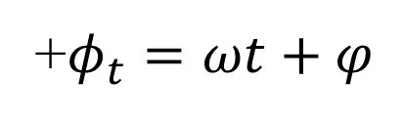

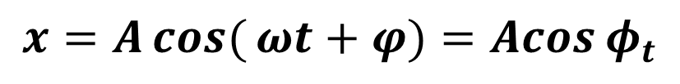
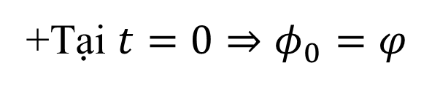
II. ĐƯỜNG TRÒN PHA
1.Phương trình vật dao động điều hòa
$$x=A\cos{(}ωt+φ)=\operatorname{Acos}{φ_{t}}$$
$với A,ω luôn dương và \left|φ\right|≤π$
+$φ_{t}=ωt+φ$
gọi là pha dao động của vật cho phép xác định trạng thái dao động của vật tại thời điểm t.
+Tại $t=0⇒φ_{0}=φ$
gọi là pha ban đầu của vật cho phép xác định trạng thái dao động của vật tại thời điểm ban đầu.

Slide 6
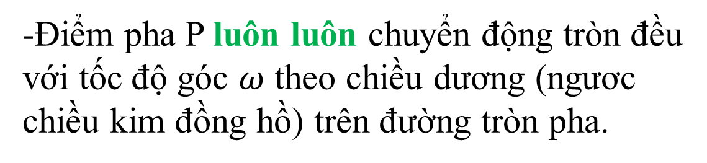
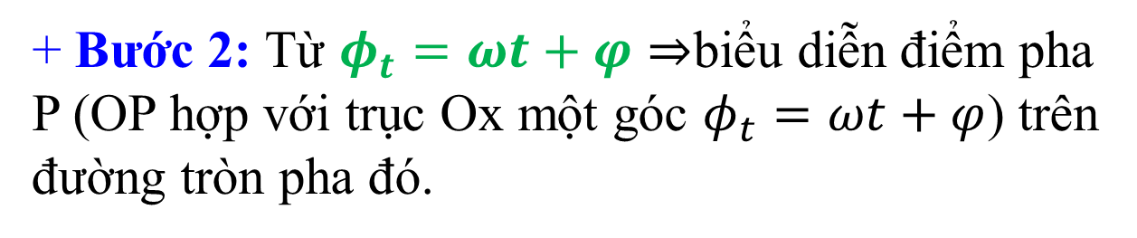


+ Bước 1: Vẽ đường tròn (O; R = A) gọi là đường tròn pha
+ Bước 2: Từ $φ_{t}=ωt+φ⇒$biểu diễn điểm pha P (OP hợp với trục Ox một góc $φ_{t}=ωt+φ$) trên đường tròn pha đó.
P
-Điểm pha P luôn luôn chuyển động tròn đều với tốc độ góc $ω$ theo chiều dương (ngươc chiều kim đồng hồ) trên đường tròn pha.
-A
$$φ_{t}$$
A
O
x
x
$$x=Acosφ_{t}$$
-Vị trí của vật dao động điều hòa là hình chiếu của điểm pha P xuống trục Ox
Chú ý:
Nếu điểm pha P thuộc:
-nửa trên đường tròn pha thì vật DĐĐH chuyển động theo chiều âm (đi về phía biên âm)
-nửa dưới đường tròn pha thì vật DĐĐH chuyển động theo chiều dương (đi về phía biên dương

Slide 7






















3.Các giá trị pha dao động đặc biệt trên đường tròn pha
$$\frac{π}{3}$$
Tại vị trí có li độ x = $\frac{A\sqrt{3}}{2}$ ta có:
$$\frac{π}{2}$$
$$\frac{π}{4}$$
$$=\frac{\frac{A\sqrt{3}}{2}}{A}=\frac{\sqrt{3}}{2}$$
$$\frac{π}{6}$$
$$φ_{t}$$
$$cosφ_{t}=\frac{x}{A}$$
$$⇒φ_{t}=±\frac{π}{6}$$
$$\frac{π}{6}$$
$$−A$$
$$φ_{t}$$
$$A$$
$$O$$
$$\frac{A\sqrt{2}}{2}$$
$$\frac{A\sqrt{3}}{2}$$
$$x$$
$$\frac{A}{2}$$
$$−\frac{π}{2}$$
$$−\frac{π}{6}$$
$$−\frac{π}{3}$$
$$−\frac{π}{4}$$

Slide 8
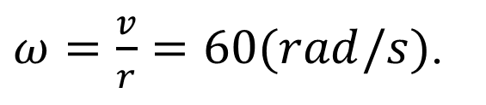
DẠNG 1 : ỨNG DỤNG MỐI LIÊN HỆ GIỮA DĐĐH VÀ CHUYỂN ĐỘNG TRÒN ĐỀU
CÁC VÍ DỤ MINH HỌA
Ví dụ 1: Một chất điểm M chuyển động tròn đều trên qũy đạo tâm O bán kính 5 cm với tốc độ 3 m/s. Hình chiếu của điểm M trên trục Ox nằm trong mặt phẳng qũy đạo dao động điều hòa với tần số góc:
A. 30 (rad/s). B. 0,6 (rad/s). C. 6 (rad/s). D. 60 (rad/s).
Hướng dẫn:
Ta có: v = 300 cm / s suy ra tần số góc:
$ω=\frac{v}{r}=60(rad/s)$.
Chọn D

